Slide 1
掉电保持方法及相关注意事项
Persistent变量工作原理
Persistent掉电保持方案
1秒钟UPS使用注意事项
NovRAM使用注意事项

Slide 2
掉电保持方法及相关注意事项——Persistent变量工作原理
正常流程
控制器启动
1
TwinCAT Run:创建wb~备份文件
控制器断电或重启
TwinCAT Run->Config(Stop):创建wbp文件
将数据保存至wbp文件中
2
控制器重启完成
3
TwinCAT Config（Stop）->Run:从wbp文件中将数据提取出来，并将wbp文件改为wb~文件

Slide 3
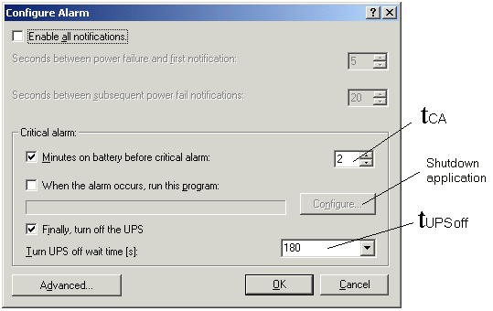
掉电保持方法及相关注意事项——Persistent掉电保持方案
UPS方案（XP、Win7、XPe/WES）
Windows系统中做相应UPS设置，确保系统安全关机

Slide 4
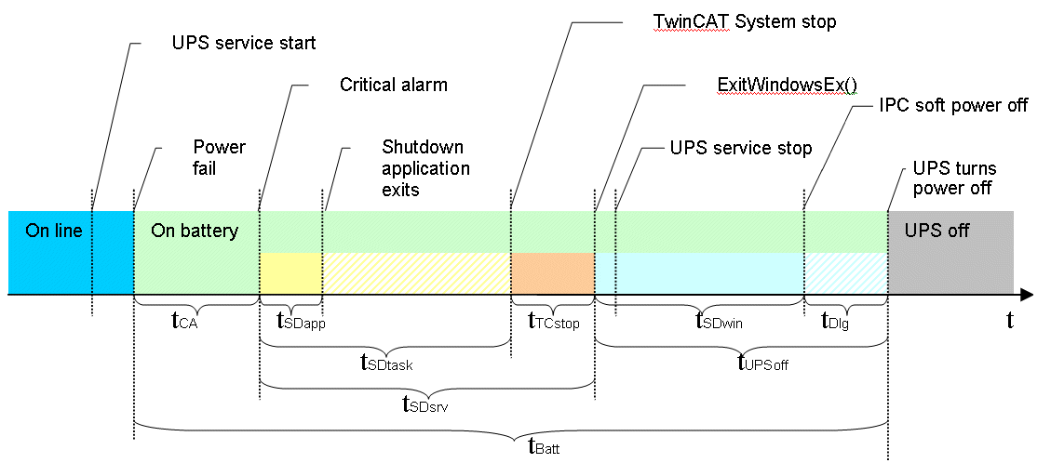
掉电保持方法及相关注意事项——Persistent掉电保持方案
UPS方案（XP、Win7、XPe/WES）
Long power failure during operation (tBatt >= tCA)

Slide 5
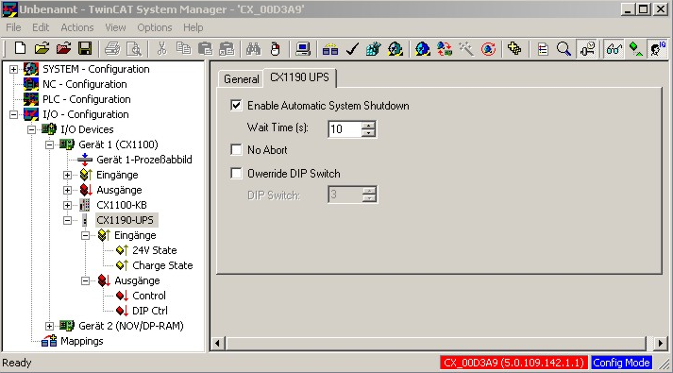
掉电保持方法及相关注意事项——Persistent掉电保持方案
UPS方案（XP、Win7、XPe/WES）
TwinCAT SystemManager中作相应设置确保系统安全关机

Slide 6
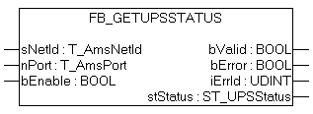
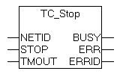
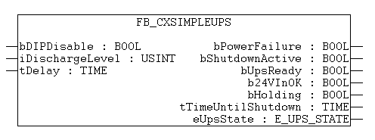
掉电保持方法及相关注意事项——Persistent掉电保持方案
UPS方案（CE）
需PLC配合调用相应功能块实现掉电保持
+

Slide 7
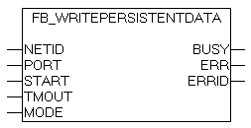
掉电保持方法及相关注意事项——Persistent掉电保持方案
写文件方案
调用WritePersistent功能块实现数据保存

Slide 8
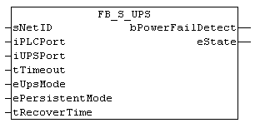
掉电保持方法及相关注意事项——1秒钟UPS使用注意事项
CX50x0和CX80x0自带1秒钟UPS，可用于实现Persistent数据的掉电保持。
注意事项：
1、1秒钟UPS最多只能用于1M数据的掉电保持；
2、1秒钟UPS功能可以在Bios中设置关闭；
3、必须配合PLC中调用相应功能块才能实现掉电保持；

Slide 9
掉电保持方法及相关注意事项——1秒钟UPS使用注意事项
客户遇到的CX5000 Persistent数据丢失的问题
现象：
5台CX5000控制器，在1、2个月内共发生两次Persistent变量丢失（所有Persistent变量均恢复为0或初始值），5台中丢两台，没有规律，偶尔出现；
测试寻找规律：
CX5000的TwinCAT处于启动状态时，如果断开CX5000的电源就一定会导致Persistent数据丢失；
原因分析：
在TwinCAT启动状态时，PLC的程序还没有开始运行，而此时就开始消耗电容中的能量；当PLC程序运行起来后发现在使用电容的储能，开始执行对President data的存盘，很可惜电容中的能量已经不足以能够保存数据，写文件操作失败，从而导致数据丢失。

Slide 10
掉电保持方法及相关注意事项——1秒钟UPS使用注意事项
流程
第一次上电启动
1
TwinCAT Run:创建wb~备份文件
2
TwinCAT Run->Config(Stop)
创建wbp文件将数据保存至wbp文件中
外部断电
UPS工作
UPS电量足够，
写文件成功
3
失败
控制器完全断电
成功
控制器上电
进入系统
4
TwinCAT Config（Stop）->Run
检查wbp文件是否正常
clearInvalid
PersistentData
5
破坏
0
正常
1
6
从wbp文件中将数据提取出来并将wbp文件改为wb~文件
丢弃wbp文件
数据丢失
丢弃wbp文件
从wb~文件中提取数据

Slide 11
掉电保持方法及相关注意事项——1秒钟UPS使用注意事项
ClearInvalidPersistentData设置（修改注册表实现）
TwinCAT启动后发现wbp文件数据被破坏后：
ClearInvalidPersistentData=1， 则将wbp文件丢弃，数据恢复为0或初始值
ClearInvalidPersistentData=0，则将wbp文件丢弃，从wb~备份文件中恢复数据
从wb~备份文件恢复数据存在一个问题：
时间点3之前修改过的数据没有保存，只能恢复时间点2之前的数据（参考前页流程）
如何解决该问题？？

Slide 12
掉电保持方法及相关注意事项——1秒钟UPS使用注意事项
解决该问题的方案：在程序中按需（如果发生过掉电情况）生成备份文件
第一次上电启动
1
TwinCAT Run:创建wb~备份文件
2
TwinCAT Run->Config(Stop)
创建wbp文件将数据保存至wbp文件中
外部断电
UPS工作
UPS电量足够，
写文件成功
3
失败
控制器完全断电
成功
控制器上电
进入系统
4
TwinCAT Config（Stop）->Run
5
检查wbp文件是否正常
clearInvalid
PersistentData
破坏
0
正常
1
6
从wbp文件中将数据提取出来并将wbp文件改为wb~文件
丢弃wbp文件
数据丢失
丢弃wbp文件
从wb~文件中提取数据
生成wbp文件，删除wb~文件
将wbp文件重命名为wb~

Slide 13
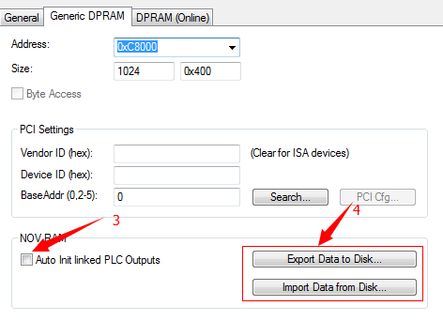
掉电保持方法及相关注意事项——NovRAM使用注意事项
1、CX2020控制器的NovRAM扫描不到？
编程电脑TwinCAT版本过低，升级即可；
2、程序中可以将定义为%I*的Link到NovRAM吗？
可以，但是没有意义；
3、同样的程序和Link，在CX1020上可以掉电保持，为什么CX9020上不行？是否CX9020的NovRAM有问题？
与控制器无关，也许与SystemManager
中的一个设置有关；
4、如何将NovRAM中的已有数据全部清零？
利用Novram里Import（Export）data
的功能，事先做一个数据全0的文件；

Slide 14
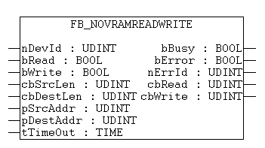
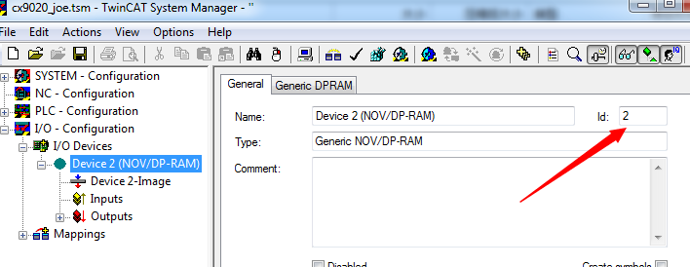
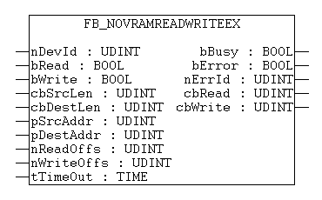
掉电保持方法及相关注意事项——NovRAM使用注意事项
5、大批量的数据需要用NovRAM实现掉电保持，TwinCAT运行时需要占用大量的IO时间，如果变量数特别大的时候还会编译报错。有没有什么方法可以解决这个问题？
方法1：创建一个较慢的Task，将需Link的变量放到这个Task中，可以降低IO占用时间；
方法2：可以用功能块的方式对这批数据进行保存：无需Link，降低占用时间，类似MEMCPY；
程序启动后自动执行读NovRAM数据，需要保存数据时，触发写功能块将数据写入NovRAM中。
增加了ReadOffs
和WriteOffs，可选择数据起始地址

Slide 15
THANK YOU！

